Slide 1
Trường Đại học Công nghệ Thông tin, ĐHQG-HCM
KĨ THUẬT LẬP TRÌNH TRÍ TUỆ NHÂN TẠO
XÂY DỰNG CHATBOT HỎI ĐÁP VỀ MACHINE LEARING
Thành viên:
Lê Văn Hoàng - 22520465
GVHD: Đặng Văn Thìn

Slide 2
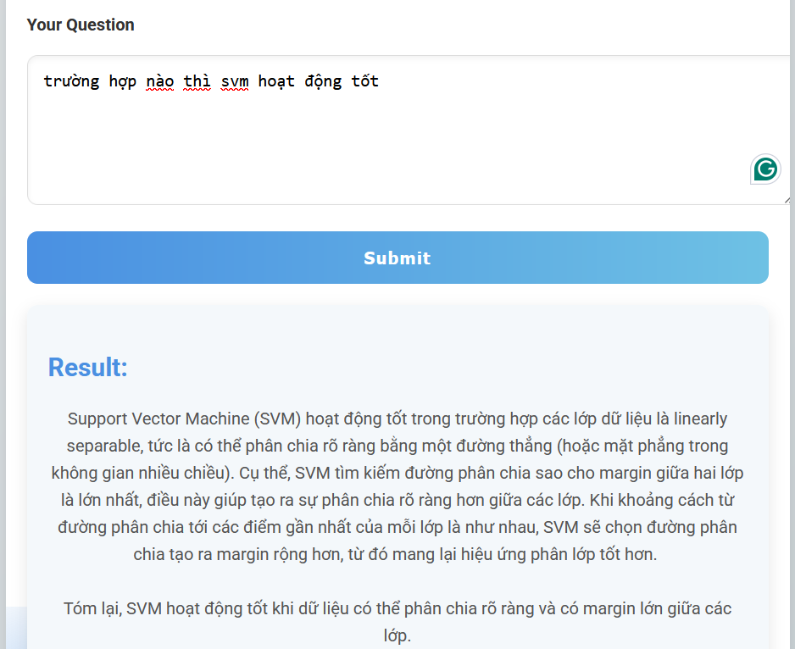
GIỚI THIỆU
Sử dụng langchain và llamaindex để xây dựng chatbot hỏi đáp về những vấn đề/kiến thức machine learning.
Chatbot hoạt động dựa vào cơ chế RAG (Retrieval-augmented generation)
Chatbot này là một dạng question-answer, không có khả năng ghi nhớ các câu hỏi trước đó và trò chuyện
External data source là một cuốn sách (machinelearningcoban của Vũ Hữu Tiệp)

Slide 3
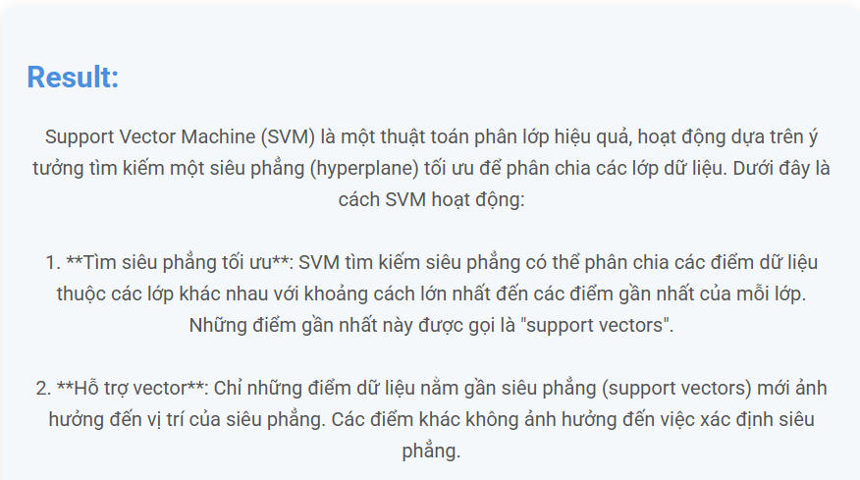
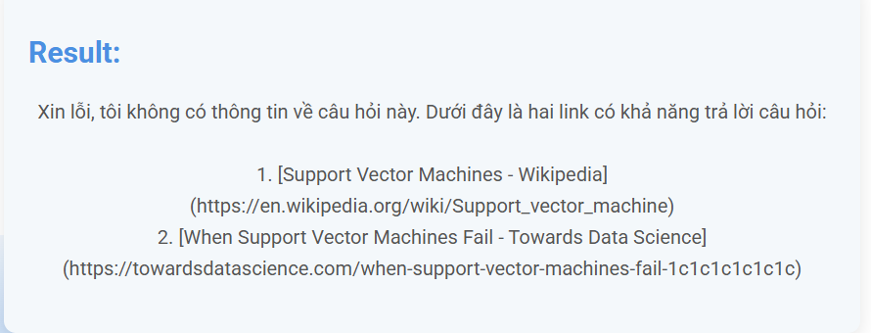
TÍNH NĂNG
Question
IN BOOK ?

Slide 4
PIPELINE
answer
PDF
llamacloud
Documents
User prompt
preprocessing
Gpt-4o-mini
RecursiveCharacterTextSplitter
Semantic router
List of documents
Prompt template
halong embedding
Find match vector database
store
retriever
top 4
closest similarity chunk set
Chroma
vector database

Slide 5

DATA LOADER
PyPDFLoader (langchain)
document
or string
UnstructuredPDFLoader(langchain)
machinelearningcoban.pdf
PyPDFLoader (langchain)

Slide 6
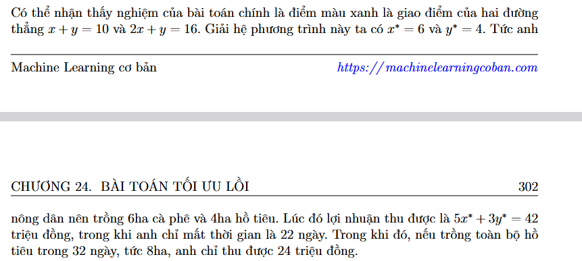
DATA LOADER
UnstructuredPDFLoader(langchain)
Trang 1
Document
Trang 2
Document
mode = single

Slide 7
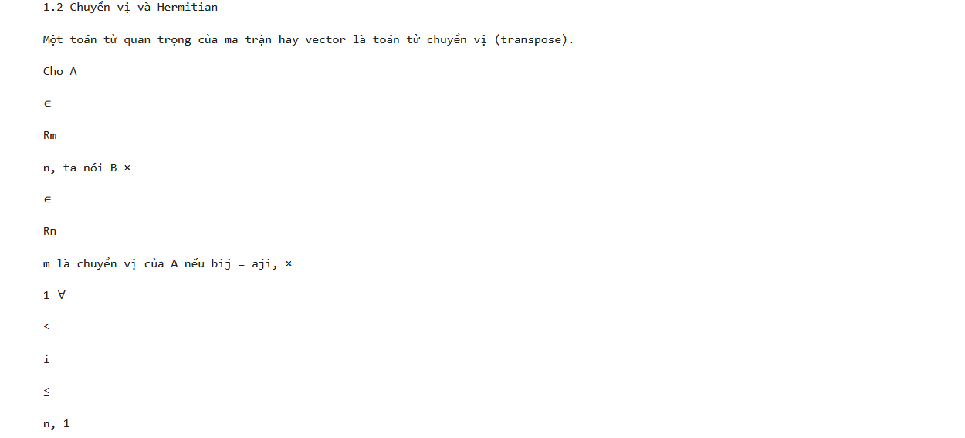
DATA LOADER
PyPDFLoader (langchain)
document
or string
UnstructuredPDFLoader(langchain)
machinelearningcoban.pdf
UnstructuredPDFLoader(langchain)

Slide 8
DATA LOADER
LlamaCloud
mardown
string
machinelearningcoban.pdf

Slide 9
DATA PREPROCESSING
remove !

Slide 10



DATA PREPROCESSING
-> find out the true pattern

Slide 11
CHUNKING
CharacterTextSplitter
MarkdownHeaderTextSplitter
divide document based on character
chunk_size, overlap ?
divide document based on header (#)

Slide 12
CHUNKING
RecursiveCharacterTextSplitter
divide the text into smaller chunk in a hierarchical and iterative manner using a set of separators
Vết (trace) của một ma trận vuông là tổng tất cả các phần tử trên đường chéo chính của nó. (20)
Vết của một ma trận được A được ký hiệu là trace(A). Hàm số trace xác định trên tập các ma trận vuông được sử dụng rất nhiều trong tối ưu vì những tính chất đẹp của nó. (38)
Các tính chất quan trọng của hàm trace, với giả sử rằng các ma trận trong hàm trace là vuông và các phép nhân ma trận thực hiện được: (28)
separators = [“\n”,” “],chung_size = 30, chunk_overlap = 0
Separators = [‘#’ , ’\n\n’ , ’\n’]

Slide 13
EMBEDDING
SentenceTransformer("hiieu/halong_embedding")
Tiếng Việt
Không cần API
Phục vụ cho question-answering
pros or cons ?
Cần gpu >< cần api
fine-tune ?

Slide 14
DATABASE
vector database
PDF
Data ingestion
Document
halong embedding
Chroma
User prompt
preprocessing
closest similarity chunk set
Prompt template
llm
answer

Slide 15
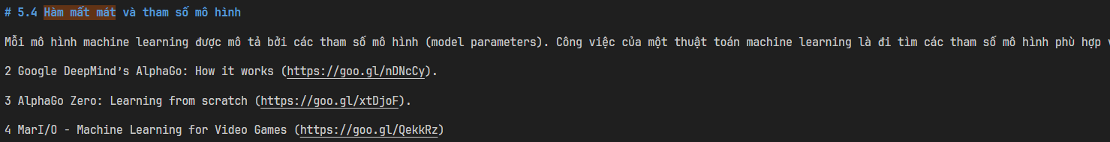
DATABASE

Slide 16
DATABASE
vector database
halong embedding
llamacloud
Document
Chroma
User prompt
PDF
preprocessing
halong embedding
top 4
RecursiveCharacterTextSplitter
closest similarity chunk set
List of document
Prompt template
Gpt-4o-mini
answer

Slide 17
DATABASE
Chroma_0
Chương 0
Chroma_1
Chương 1
Chương 2
Chroma_2
RecursiveCharacterTextSplitter
embedding
List of list of chunks
Chroma_27
Chương 27
Chương 28
Chroma_28
Chương 29
Chroma_29

Slide 18
DATABASE
Chroma_0
Chroma_1
Chroma_2
User query
?
Chroma_27
Chroma_28
Chroma_29
Semantic router !

Slide 19
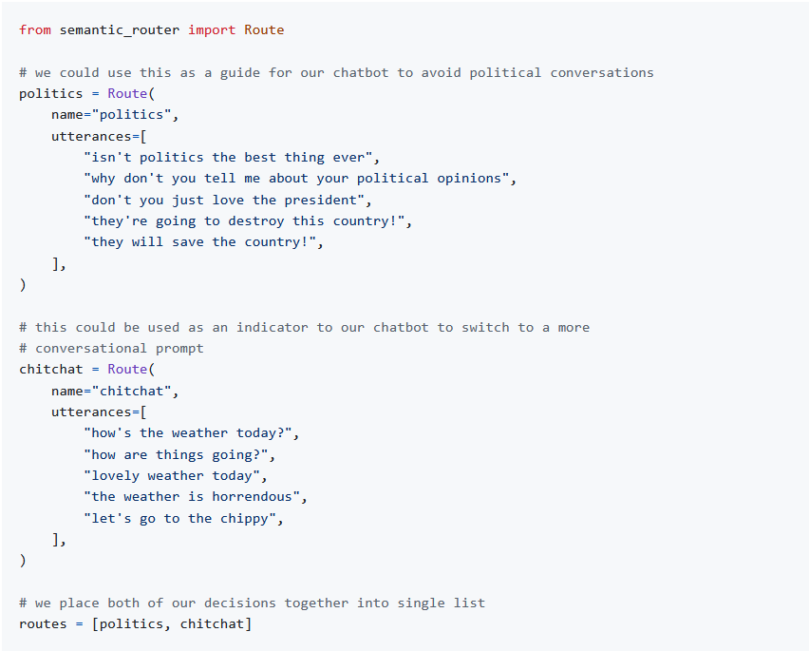
SEMANTIC ROUTER
Get an index of a router for each query
Embed model (API) from Cohere

Slide 20
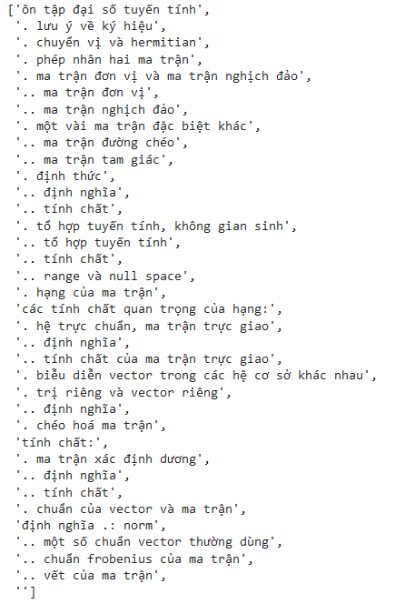
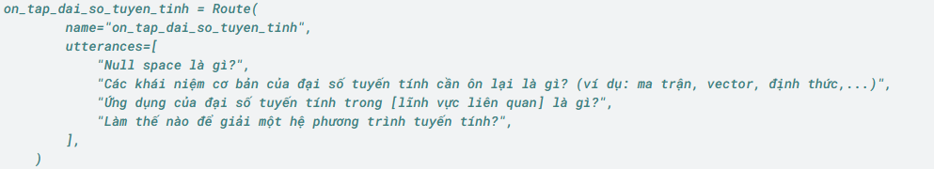
SEMANTIC ROUTER

Slide 21

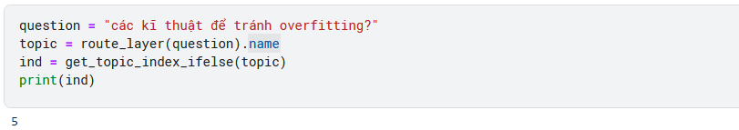
SEMANTIC ROUTER

Slide 22
GENERATION
OPENAI API
GPT-3.5 turbo
GPT-4o-mini
$1.500 / 1M input tokens
$0.075 / 1M input tokens
450 query / 1$
9000 query / 1$

Slide 23
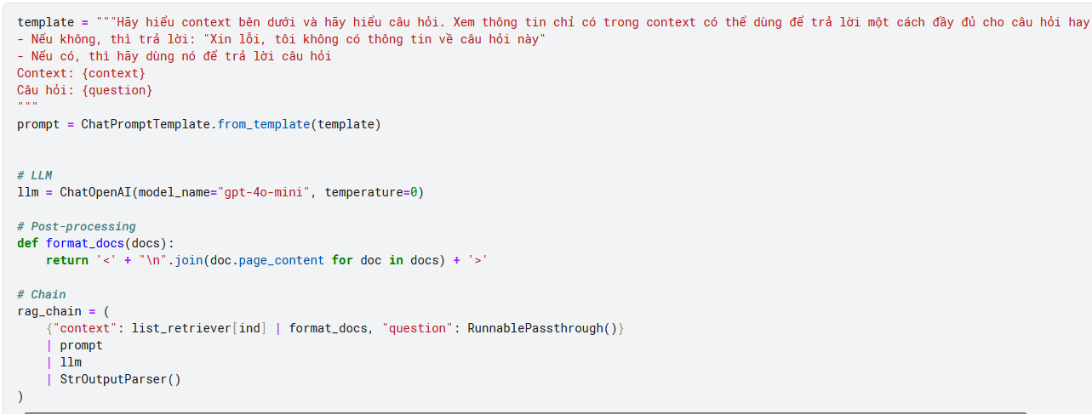
GENERATION
OPENAI API

Slide 24
GENERATION
OPENAI API
template = """Hãy hiểu context bên dưới và hãy hiểu câu hỏi. Xem thông tin chỉ có trong context có thể dùng để trả lời một cách đầy đủ cho câu hỏi hay không.
Nếu không, thì trả lời: "Xin lỗi, tôi không có thông tin về câu hỏi này“
Nếu có, thì hãy dùng nó để trả lời câu hỏi
Context: {context}
Câu hỏi: {question} """

Slide 25
NHƯỢC ĐIỂM VÀ KHẢ NĂNG SCALE
Nhược điểm :
+ Quá trình chunking không hoàn toàn tốt
+Việc lấy tiêu đề làm utterances cho các route vẫn quá cứng nhắc, không đủ đa dạng -> có thể dung llm để tạo utterances cho các chương
+Dùng halong embedding có thể chưa được tốt vì nó chưa được fine-tune trên bộ dữ liệu tiếng việt liên quan đến machine learning
Scale:
+ Có thể áp dụng dễ dàng cho những cuốn sách khác
+ Có thể dùng khi external data source chứa nhiều cuốn sách
+ Chỉ khác phần tiền xử lý dữ liệu (eg: xóa những tiêu đề thừa)

Slide 26
THANKS FOR YOUR LISTENING

